Slide 1
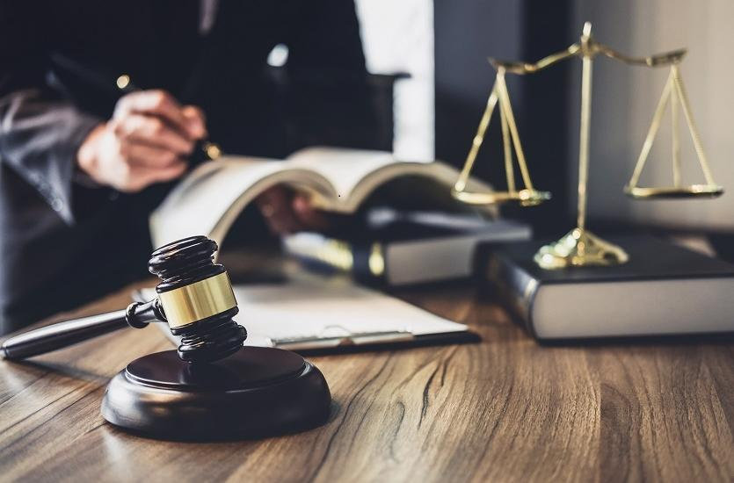
«ПОЛНОЕ ТОВАРИЩЕСТВО»
ПРЕЗЕНТАПОДГОТОВИЛ: СТУДЕНТ ГРУППЫ ЮЮГ-311
ДАВЛЕТШИНА ЭЛЬЗА
ПРЕПОДАВАТЕЛЬ: ТАРАСЕНКО Ю.А.
МОСКВА
2022

Slide 2
ВВЕДЕНИЕ
Законодательству зарубежных стран известны определенные виды торговых товариществ, которые могут быть использованы предпринимателями в качестве организационной формы их деятельности. Законодательство государств континентальной Европы предусматривает следующие основные виды торговых товариществ: полное товарищество, коммандитное товарищество, акционерное общество, общество с ограниченной ответственностью.
Правовое регулирование отдельных видов торговых товариществ в странах континентальной Европы не отличается единообразием, однако имеются общие признаки, составляющие основу для классификации организационных форм предприятий.
Правовая доктрина выдвигает различные критерии для классификации товариществ. Наиболее распространенным является деление их на объединение лиц и объединение капиталов.

Slide 3
КЛАССИФИКАЦИЯ ТОВАРИЩЕСТВ
Товарищества первого вида основаны на личном участии их членов в ведении дел товарищества. К ним относятся полные товарищества и товарищества англо-американского права. Товариществами второго вида являются основанные на объединении капиталов акционерные общества, товарищества с ограниченной ответственностью, компании английского права, корпорации США. Промежуточной формой между вышеназванными видами товариществ является коммандитное товарищество, в котором часть членов участвуют только капиталом, а другая часть – своими личными усилиями.
Все товарищества, являющиеся объединениями капиталов, признаются обычно юридическими лицами. Вопрос о признании юридическими лицами товариществ, связанных с личным участием членов в ведении их дел, в различных странах решается по-разному.

Slide 4
ПОЛНЫЕ ТОВАРИЩЕСТВА
Полное товарищество, относящееся к персональным торговым товариществам, известно законодательству всех зарубежных государств. Несмотря на наличие различий в построении данной организационно-правовой формы предприятий, нельзя не отметить сходства основных признаков этого вида объединений лиц в праве зарубежных государств.
Полное товарищество – это такое объединение коммерсантов, которое основывается на их личном участии в делах товарищества. Для данного вида товарищества характерно то, что его члены несут неограниченную ответственность по обязательствам товарищества. В связи с этим можно сделать вывод: полное товарищество объединяет усилия коммерсантов и их капиталы, но не освобождает участников товарищества от риска, возникающего в ходе предпринимательской деятельности. С учетом изложенного такой характер полного товарищества предопределяет его небольшое распространение в современный период.

Slide 5
ПОЛНЫЕ ТОВАРИЩЕСТВА
В основном эта форма товарищества применима для организаций, мелких и средних предприятий. Имущество полного товарищества является совместной собственностью его членов. Материальная база деятельности товарищества создается из вкладов участников, причем вклады могут быть различными как по характеру, так и по размеру. Размер вклада, устанавливаемый в договоре, определяет долю участия каждого члена товарищества. Денежное выражение вклада не является постоянным, оно может меняться в зависимости от результатов деятельности товарищества.
Следует обратить внимание на то, что не во всех правовых системах полное товарищество признается юридическим лицом.

Slide 6
ПОЛНЫЕ ТОВАРИЩЕСТВА
Но, несмотря на это, полное товарищество, выступая под своим собственным наименованием (фирмой), в торговом обороте всегда по существу обладает имущественной правосубъектностью. Что касается внутренней организации полного товарищества, то его дела ведут все его члены. Хотя возможна ситуация, когда товарищеским договором предусматривается, что ведение дел возлагается на одного или нескольких членов товарищества.
Во Франции полное товарищество признается юридическим лицом, под которым понимается объединение двух или более лиц, имеющее целью осуществление торговой деятельности под общей фирмой. Обязательства от имени товарищества могут приниматься любым из его членов. Прибыли и убытки распределяются между членами товарищества пропорционально их доле в имуществе товарищества. Участники товарищества солидарно отвечают по его обязательствам.

Slide 7
ПОЛНЫЕ ТОВАРИЩЕСТВА
Однако следует иметь в виду, что иск по обязательству товарищества сначала должен быть предъявлен к товариществу как таковому, а затем иск может быть предъявлен и к отдельным участникам товарищества. В случае ликвидации полного товарищества его члены несут ответственность по обязательствам товарищества в течение пяти лет после ликвидации. В ФРГ полное товарищество не считается юридическим лицом, однако правовая доктрина и судебная практика иногда признают полные товарищества относительными юридическими лицами. Независимо от признания за товариществом свойства юридического лица товарищество должно действовать под единым наименованием (фирмой). Фирма товарищества должна включать в себя имена всех товарищей, или одного, или нескольких с указанием на наличие товарищества.

Slide 8
Полное товарищество во взаимоотношениях между его участниками возникает с момента заключения договора товарищества, в отношении третьих лиц необходимо не только заключить договор, но и фактически осуществлять торговую деятельность. Если товарищество занимается неосновными торговыми промыслами (см. п. 2.2.), то в отношении третьих лиц товарищество возникает только с момента регистрации в торговом реестре. В качестве участников полного товарищества в соответствии с немецким торговым законодательством могут выступать как физические, так и юридические лица. Взаимоотношения между участниками полного товарищества определяются договором. Члены товарищества ведут его дела, при этом они не вправе участвовать в аналогичных или родственных предприятиях, так как это рассматривается как недобросовестная конкуренция. От имени товарищества в торговом обороте могут выступать все участники, если только такими полномочиями не наделен один или несколько членов.

Slide 9
ПОЛНОЕ ТОВАРИЩЕСТВО
Полномочия по ведению дел товарищества ограничиваются совершением операций, обычно связанных с деятельностью предприятий.
Для торгового права США характерно наличие товариществ особого вида, так называемых партнершип (partnership), регулируемых специальными нормативными актами. В США правовое положение торговых товариществ регулируется единообразным законом о товариществах, который действует в большинстве штатов. Согласно единообразному закону о товариществах под товариществом понимается объединение двух или более лиц для ведения дел с целью извлечения прибыли.
Хотя в американском торговом праве товарищество и не признается юридическим лицом, но оно обладает определенными свойствами правосубъектности.

Slide 10
Основанием возникновения товарищества является договор без соблюдения каких-либо формальностей. Право собственности на имущество принадлежит самому товариществу, а не его членам. Следует отметить, что в ряде штатов, не воспринявших единообразный закон о товариществах, вопрос о праве собственности на имущество решается по-иному.
По общему правилу, прибыли и убытки между членами товарищества распределяются поровну, если иное не предусмотрено договором, причем договор здесь играет приоритетную роль. Что касается представительства товарищества в отношениях с третьими лицами, то при отсутствии соглашения между членами товарищества каждый из них может выступать от имени товарищества в торговом обороте в качестве агента, а при наличии договора на участие в торговом обороте от имени товарищества могут быть уполномочены один или несколько членов.

Slide 11
Участники товарищества отвечают по обязательствам всем своим имуществом. В различных штатах действуют разные правила относительно порядка осуществления ответственности, однако во всех штатах признается принцип солидарной ответственности за ущерб, причиненный в результате деликта при осуществлении деятельности товарищества.
По японскому торговому праву все торговые товарищества признаются юридическими лицами, которые должны иметь устав. В соответствии с Торговым кодексом Японии к уставу товарищества предъявляются особые требования.

Slide 12
Так, устав должен быть подписан сторонами и содержать в себе сведения о цели деятельности, фирменном наименовании, об имени и месте жительства участников товарищества, о местонахождении основного предприятия и филиалов, о размерах взносов членов товарищества.
Ведение дел и выступление от имени товарищества в торговом обороте осуществляется всеми участниками, однако такое полномочие может быть возложено на одного или нескольких членов на основании соглашения. Ответственность по обязательствам своим имуществом несет само товарищество, а если этого имущества недостаточно, то члены товарищества также несут солидарную ответственность.
Следует иметь в виду, что член товарищества может освободиться от ответственности, если докажет, что имущество товарищества является достаточным для осуществления принудительного взыскания.

Slide 13
ИСПОЛЬЗУЕМАЯ ЛИТЕРАТУРА:
Гражданское и торговое право капиталистических государств / Под ред. проф. Яичкова К.К. М.: Международные отношения, 1996. С. 126.
Васильев, Е.А., Комаров, А.С. Гражданское и торговое право зарубежных государств: учебник для вузов (в 2 т.), Т. 2. - Изд. 4-е, перераб. и доп. - М.: Междунар. отношения - 2006. - 633 с.;
Солодченко, В.С., Котов Г.М. Гражданское и торговое право зарубежных государств: учебное пособие. - СПб.: Издательский центр СПбГМТУ, 2002. - 243 с.

